Slide 1
Множество и подмножество

Slide 2
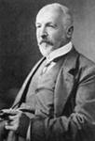
«Множество есть многое, мыслимое нами как единое»
Основатель теории множеств – Георг Кантор
(1845—1918) — немецкий математик, логик, теолог, создатель теории бесконечных множеств, оказавшей определяющее влияние на развитие математических наук на рубеже 19— 20 вв.

Slide 3
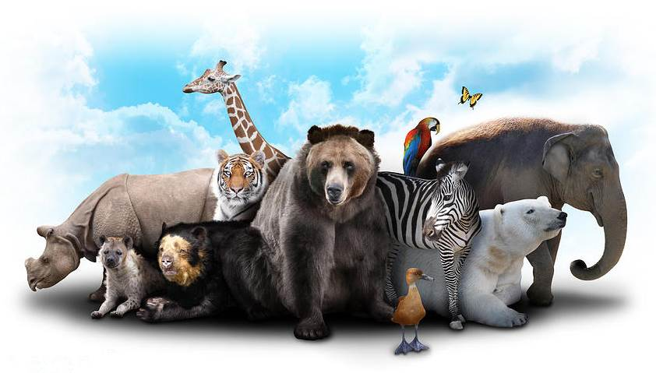
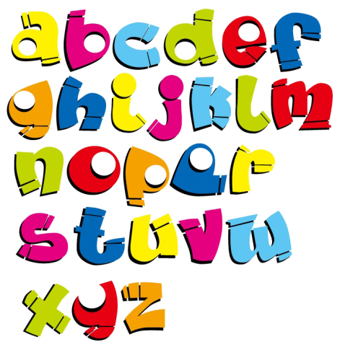

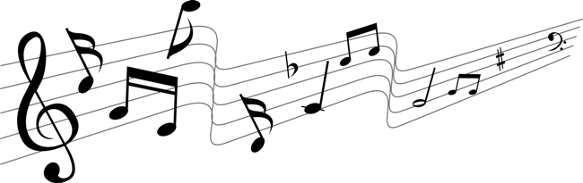
!
Множество — совокупность объектов произвольной природы, которая рассматривается как единое целое.

Slide 4
Способы задания множества
1. Перечисление всех элементов множества
M = {1, 3, 5, 7, 9}
B = {0, 1}
C = {А, Е, Ё, И, О, У, Ы, Э, Ю, Я}
Попробуйте описать эти множества словесно, указав характеристическое свойство их элементов.
?

Slide 5
Способы задания множества
1.Перечисление всех элементов множества | 2. Словесное описание множества
M = {1, 3, 5, 7, 9} | множество натуральных однозначных нечетных чисел
B = {0, 1} | цифры двоичного алфавита
C = {А, Е, Ё, И, О, У, Ы, Э, Ю, Я} | гласные буквы русского алфавита
?
Любое ли множество можно задать перечислением всех элементов?

Slide 6
Способы задания множества
2. Словесное описание множества
Множество всех натуральных чисел
Множество всех деревьев на планете
Множество всех чисел, больших 1000
!
1 способ – для задания конечных множеств
2 способ – для задания любых множеств

Slide 7
Примеры множеств
множество | элементы
Множество четырехугольников | Трапеция, параллелограмм, ромб, квадрат, прямоугольник
Пространственные тела | Шар, прямоугольный параллелепипед, призма, пирамида, октаэдр
Натуральные числа | 1, 2, 3, 4, 5, 6, 7, ….+∞
Квадраты натуральных чисел | 1, 4, 9, 16, 25, 36, 49, 64, 81, 100 ..
Цифры десятичной системы счисления | 0, 1, 2, 3, 4, 5, 6, 7, 8, 9
Двузначные четные числа | 10, 12, 14, 16 … 96, 98

Slide 8
Примеры множеств
1 – конечные,
2 – бесконечные,
3 – пустые.
Если элементы множества можно сосчитать, то множество является КОНЕЧНЫМ
Пример
Множество гласных букв в слове “математика” состоит из трёх элементов – это буквы “а”, “е”, “и”, причем, гласная считается только один раз, т.е. элементы множества при перечислении не повторяются.

Slide 9
Примеры множеств
1 – конечные,
2 – бесконечные,
3 – пустые.
Если элементы множества сосчитать невозможно, то множество БЕСКОНЕЧНОЕ
Пример
Множество натуральных чисел бесконечно.
Пример
Множество точек отрезка [0;1] бесконечно.

Slide 10
Примеры множеств
Множество, не содержащее ни одного элемента, называется ПУСТЫМ.
Символически оно обозначается знаком ∅
Пример
Множество действительных корней уравнения x² +1=0.
Пример
Множество людей, проживающих на Солнце.

Slide 11
Стандартные обозначения
Множества принято обозначать прописными буквами латинского алфавита (A, B, C, …).
Объекты, входящие в состав множества, называются его элементами и обозначаются строчными латинскими буквами.
Обозначения некоторых числовых множеств:
N – множество натуральных чисел {1,2,3,4,…+∞};
Z – множество целых чисел {-∞,…-2,-1,0,1,2,…+∞};
Q – множество рациональных чисел;
I - множество иррациональных чисел;
R – множество действительных чисел.

Slide 12
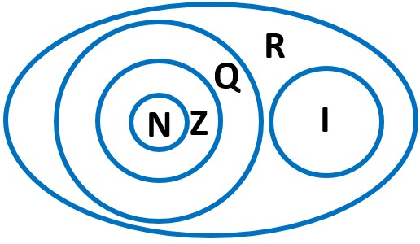
Стандартные обозначения

Slide 13
Стандартные обозначения
Описание | Обозначение
x - элемент множества M (x принадлежит множеству M) | x ∈ M
x не является элементом множества М (x не принадлежит M) | x ∉ M
мощность (количество элементов) множества М | | M |
пустое множество – множество, в котором нет ни одного элемента | ∅

Slide 14
Мощность множества
Мощностью конечного множества называется число его элементов.
Мощность множества X обозначается |X|.
!
Множество | Мощность
пустое множество | | ∅ | = 0
A - множество букв русского алфавита | | А | = 33
В = {зима, весна, лето, осень} | | В | = 4
Мощность любого конечного множества равно количеству элементов данного множества.

Slide 15
Вопросы и задания
Пример 1. Определите мощность множества всех четных цифр.
Пример 2. Определите |{0}|=
Пример 3. Определите мощность какого из множеств
A = {1, 3, 5, 7, 9} или B = {2, 4, 6, 8} больше.
Решение. Понятие мощности конечных множеств позволяет сравнивать их по количеству элементов.
Так, если A = {1, 3, 5, 7, 9}, а B = {2, 4, 6, 8},
то m (A) = 5, а m (B) = 4 и потому m (A) > m (B).

Slide 16
Вопросы и задания
Задайте путем перечисления всех элементов множество O всех цифр, используемых для записи чисел в восьмеричной системе счисления.
Задайте путем перечисления всех элементов множество К всех цепочек из 0 и 1, состоящих ровно из трёх символов.
Проверка
Проверка

Slide 17
Вопросы и задания
Множество О всех цифр, используемых для записи чисел в восьмеричной системе счисления:
О = {0, 1, 2, 3, 4, 5, 6, 7}
|O|=8
К задачам

Slide 18
Вопросы и задания
Множество К всех цепочек из 0 и 1, состоящих ровно из трёх символов:
К = {000, 001, 010, 011, 100, 101, 110, 111}
|K|=8
К задачам

Slide 19


Круги Эйлера
Для наглядного изображения множеств используются круги Эйлера.
Точки внутри круга считаются элементами множества.
М
М
х
х
●
●
x ∈ M
x ∉ M

Slide 20
Подмножество
Если каждый элемент множества P принадлежит множеству М, то говорят, что P есть подмножество М, и записывают:
P ⊂ М
Универсальное множество содержит все возможные подмножества одной природы. Обозначается буквой U.
М
Р
U
М
R
Р
P ⊂ М R⊄ M

Slide 21
Свойства множеств
Любое множество является подмножеством самого себя (рефлексивность):
М ⊂ М
Для любых множеств А,В,С справедливо свойство транзитивности:
Если А ⊂ В и В ⊂ С, то А ⊂ С
Для всякого множества М пустое множество ∅ является его подмножеством:
∅ ⊂ М

Slide 22
Количество подмножеств
Если мощность множества n, то у этого множества 2^{n} подмножеств.
А={1,2}
Подмножества А:
{∅}, {1}, {2}, {1,2}
В={1,3,5}
Подмножества В:
{∅}, {1}, {3}, {5}, {1,3}, {1,5}, {3,5}, {1,3,5}

Slide 23
Свойства множеств
Два множества А и В называются равными ( А = В ), если они состоят из одних и тех же элементов, то есть каждый элемент множества А является элементом множества В и наоборот, каждый элемент множества В является элементом множества А .
Примеры:
1. A={1,3}, B={1,3}. Множества состоят из одних и тех же элементов, поэтому они равные: А = В .
2. Множество решений уравнения X²-5X+6 есть множество чисел 2 и 3, то есть A={2,3}. Множество В простых чисел, меньших 5, также состоит из чисел 2 и 3, то есть B={2,3}.

Slide 24
Вопросы и задания
Задача 1. Выберите все подмножества множества {0,1,3,4,5,7,9}
{2,8,9}
{0,1,3,9}
{4,5,6,7}
{5,7,9}
{0,3,5,9}
∅

Slide 25
Вопросы и задания
Задача 2. Выберите все слова, буквы которых являются подмножествами множества букв слова МАТЕМАТИКА
{М,А,Т,Е,И,К}
КИТ
КОТ
ТЕМА
ТЕМАТИКА
МАТЕРИК

Slide 26
Вопросы и задания
Задача 3. Дано множество М={0,2,4,6,8}.
Выберите все верные утверждения:
2 ∈ M
6 ∈ M
3 ∈ M
5 ∉ M
{0,2,8} ⊂ M
{0,3,6,8} ⊂ M
{2,3,4,6,8} ⊄ M
{4,6,8} ⊄ M

Slide 27
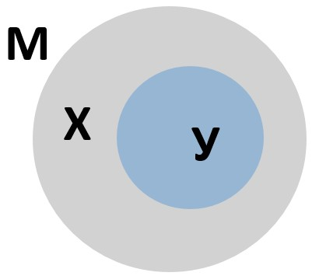
Вопросы и задания
Задача 4. Выберите все верные утверждения:
M⊂X
X⊂M
Y⊂X
M⊂Y
M⊂Y
M⊄X
X⊄Y
M⊄Y

Slide 28
Домашнее задание
§ 32
№ 194, 195, 199, 202

